Slide 1
Ordne die Begriffe zu!
VARIANTE |  | System von Varianten (z.B. das österreichische Standarddeutsch)
VARIATION |  | Veränderliche sprachliche Einheit
VARIABLE |  | Allgemeine Eigenschaft natürlich-historischer Sprachen, zu variieren
VARIETÄT |  | Realisierungsform einer Variable
SPRACHE |  | Menge von Varietäten

Slide 2
Ordne die Begriffe zu!
VARIANTE |  | System von Varianten (z.B. das österreichische Standarddeutsch)
VARIATION |  | Veränderliche sprachliche Einheit
VARIABLE |  | Allgemeine Eigenschaft natürlich-historischer Sprachen, zu variieren
VARIETÄT |  | Realisierungsform einer Variable
SPRACHE |  | Menge von Varietäten

Slide 3
Das Kräftefeld der Sprache und die Diskussion um den Sprachverfall
Technische Universität Dresden
Seminar Soziolinguistik, SoSe23
Dr. Regina Bergmann
Luisa Herklotz; Lisa-Marie Sommer

Slide 4

Gliederung
Relevante Begrifflichkeiten
Variante, Variation, Variable, Varietät, Sprache
Standardsprache
Definition und Bedeutungen
Merkmale
Zum Begriff „Standard“
Die Variation der Deutschen Standardsprache
Wer bestimmt, was „Norm“ ist?
Normen des Standard vs. Non-Standard
Das Soziale Kräftefeld einer Standardvarietät
Die vier Phasen der Planung einer Standardvarietät
Gültigkeit und Legitimation von Normen
Sprachverfall
Was bedeutet Sprachverfall und wer ist beteiligt?
Geschichte und Irrtümer
Heutige Sichtweise
Fazit

Slide 5
1. Relevante Begrifflichkeiten
Begriff | Definition
Nationale Variante | = eine für eine Nation spezifische einzelne Sprachform
Nationale Variable Onomasiologische Variable Semasiologische Variable | = Eine Menge einander entsprechender einzelner Sprachformen Anderer Ausdruck, gleiche Bedeutung (Tacker-Klammermashine-Bostitch) Gleicher Ausdruck, andere Bedeutung (In der Schweiz „wischt“ man auch mit dem Besen)
Nationale Varietät | = ganzes Sprachsystem
Variation | = allgemeine Eigenschaft natürlich-historischer Sprachen, zu variieren
Register | = die in einer bestimmten Situation gebräuchlichen Sprachzeichen mit ihren Bedeutungen

Slide 6
2. Standardsprache Definition und Bedeutungen
Die Standardsprache als Synonym für den Begriff „Standardvarietät“
Die Standardsprache ist eine allgemein verbindliche Sprachform, die ihre Verwendung sowohl geschrieben, als auch gesprochen in der Öffentlichkeit findet. Sie wird ebenfalls als Hochdeutsch oder Hochsprache bezeichnet.
Die Standardsprache als Menge aller Standardvarietäten einer Sprache
Die Standardsprache als Gesamtsprache mit mind. einer Standardvarietät

Slide 7
2. Standardsprache Merkmale
Standard = Norm (Standardvarietäten sind förmlich institutionalisierte Vorschriften)
Standardvarietäten
... sind kodifiziert
… sind förmlich gelehrt
…. haben amtlichen Status
→ Die Einhaltung ihrer Normen wird von Sprachnormautoritäten kontrolliert

Slide 8
.2. Standardsprache Zum Begriff „Standard“
„Redet man nur vom Standard bleibt unspezifiziert, ob Varianten, Variablen oder ganze Varietäten gemeint sind.“ (Ammon, 2005: 31)
Plurizentrische Sprache | = Standardsprache mit mind. 2 Standardvarietäten mit je verschiedenen Regionen (Zentren)
Plurinationale Sprache | = Plurizentrische Sprache, deren Zentrum mind. 2 Nationen einschließt
Nonstandardvarietät | = Dialekt oder nicht-standardsprachlicher Soziolekt
Nonstandardsprache | = Gesamtsprache ohne Standardvarietät - informell tradiert

Slide 9
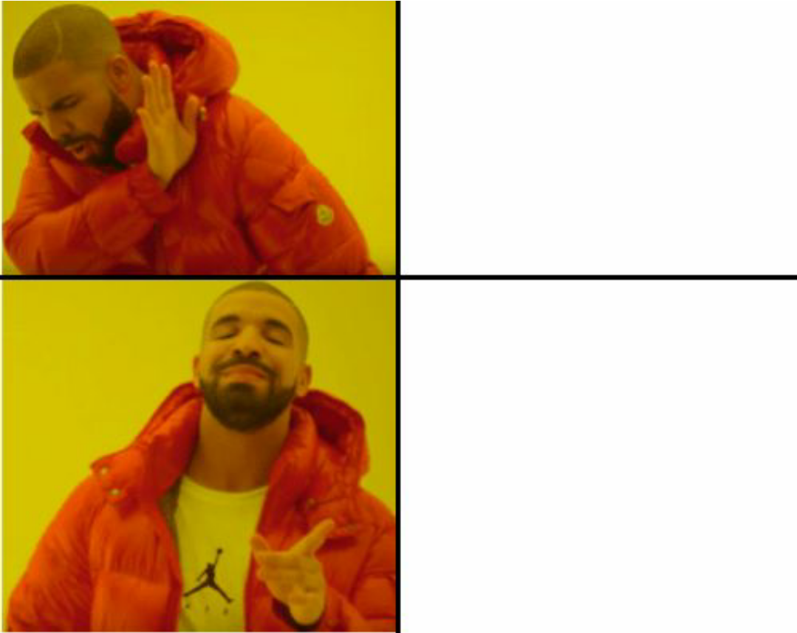
3. Die Variation der deutschen Standardsprache
Standardsprache
=
Einheitssprache
Standardsprachen
variieren!

Slide 10
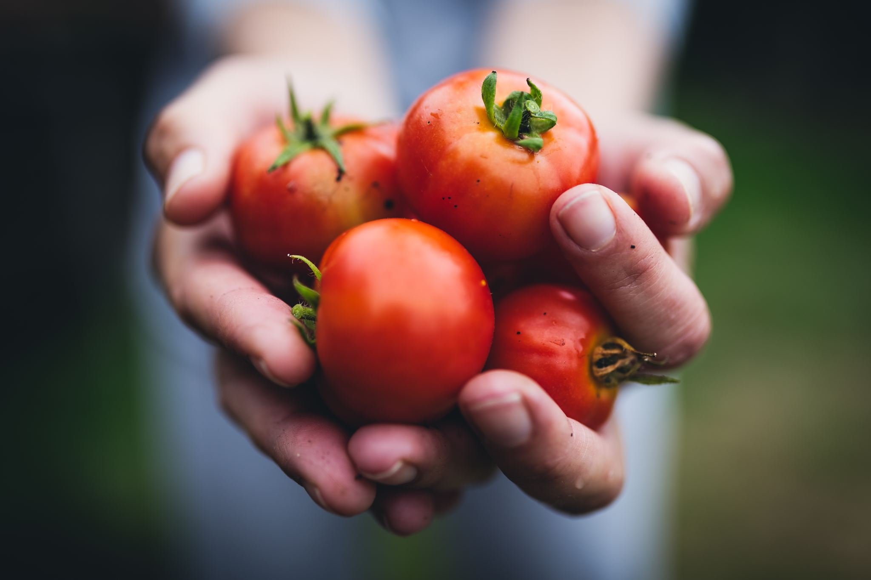
Das Deutsche variiert NATIONAL
Deutschland
Schweiz „Tomate“
Österreich „Paradeiser“

Slide 11
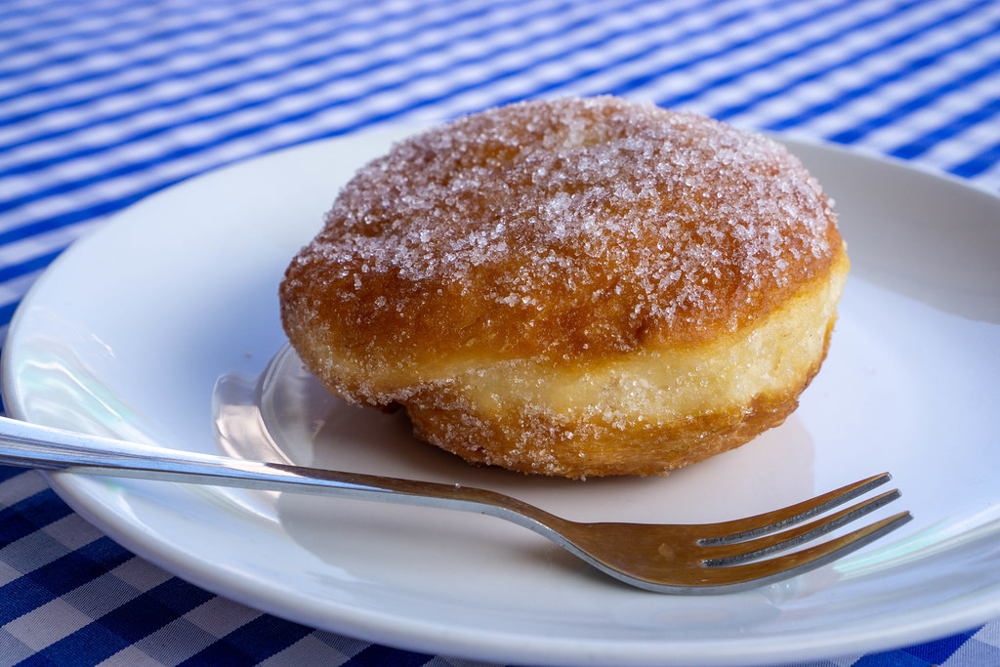
Das Deutsche variiert SUBNATIONAL
Ostdeutschland „Pfannkuchen“
Norddeutschland, Rheinland, Westfalen „Berliner“
Mitteldeutschland „Kreppel“ „Kräppel“
„Gräbbel“
Süddeutschland „Krapfen“

Slide 12
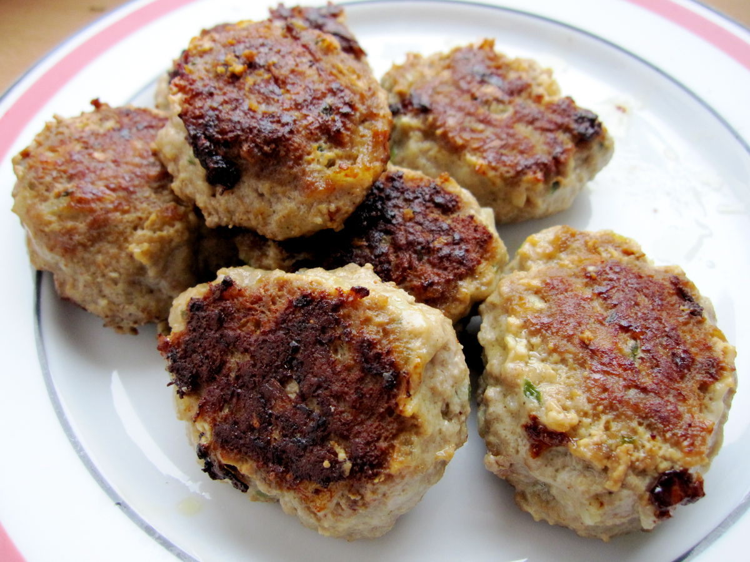
Das Deutsche variiert NATIONAL UND SUBNATIONAL
Österreich „Fleischlaiben“
Schweiz „Hackpifeggli“
Ostdeutschland „Bulette“
Nord- und Mittelwestdeutschland „Frikadelle“

Slide 13
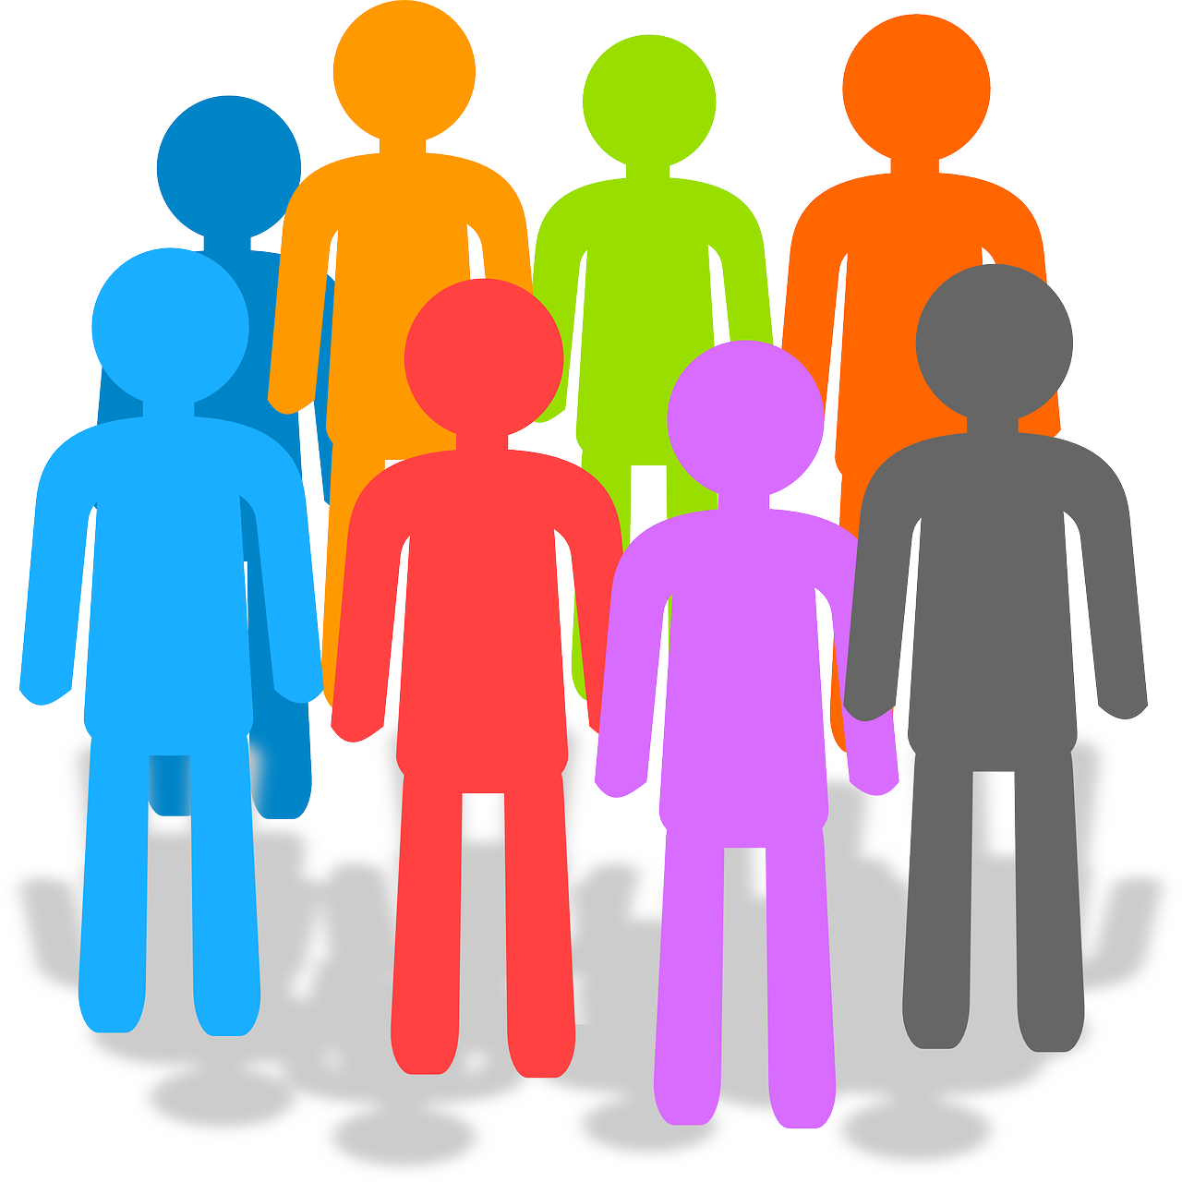
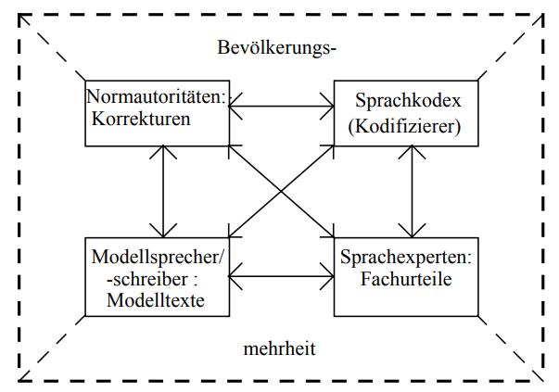
4. Wer bestimmt, was Norm ist?
Sowohl Standardvarietäten als auch Nonstandardvarietäten haben Normen!
Nonstandard | Standard
Normen werden informell gesetzt | Normen werden im Zusammenspiel verschiedener Instanzen gesetzt
Normen werden von Subjekten gelehrt und deren Einhaltung wird durch Korrektheitsurteile kontrolliert.
„Norm“ als Synonym für „Regel“

Slide 14
4. Wer bestimmt, was „Norm“ ist? Das soziale Kräftefeld einer Standardvarietät
Die Instanzen sind abgestuft und gehen fließend ineinander über.
Die verschiedenen Instanzen können in ihren Normsetzungen divergieren.
Es gibt von Fall zu Fall Differenzierungsbedarf.
Die Normsetzungen der Sprache sind höchst abstrakt und kompliziert.
Ein und dieselbe Person kann in verschiedenen Instanzen gleichzeitig auftreten.
Alle vier Instanzen wirken aufeinander ein.

Slide 15
4. Wer bestimmt, was „Norm“ ist? Das Soziale Kräftefeld einer Standardvarietät
Modellsprecher*in/-schreiber*in
Sach-/Prosatexte im öffentlichen Sprachgebrauch
Politiker, Journalisten, Nachrichtensprecher, Lehrkräfte
Sprachkodizies
Autoritative Nachschlagewerke für den Standardsprachlichen Sprachgebrauch
Deskriptive Funktion

Slide 16
4. Wer bestimmt, was „Norm“ ist? Das Soziale Kräftefeld einer Standardvarietät
Sprachexperte
Sprachwissenschaftliche Fachleute
Bewerten/ Kritisieren Normsetzungen in Form von Rezensionen
Sprachnormautorität
Personen, die über ausreichend Macht verfügen, das Sprachhandeln anderer ggf. zu korrigieren
Bsp.: Lehrkraft → Vermittlung der Standardnorm

Slide 17
4. Wer bestimmt, was „Norm“ ist? Die vier Phasen der Planung einer Standardvarietät
Selektion
Kodifizierung
Implementation
Elaboration
Die Modellhaftigkeit eines Textes zeichnet sich aus durch….
… Öffentlichkeit
… Sprachliche Meisterschaft
… sozialer Status der Sprecher*innen/Schreiber*innen

Slide 18
4. Wer bestimmt, was „Norm“ ist? Die Bevölkerungsmehrheit wirkt nur indirekt auf die Standardnorm ein!

Slide 19
4. Wer bestimmt, was „Norm“ ist? Gültigkeit und Legitimation von Normen
Normen = Vorschriften, die normsetzende Instanzen durchsetzen
echte Normen = selbstständiger und freiwilliger Gebrauch der Regularitäten
Existenz von Normen ≠ Gültigkeit von Normen
Gültigkeit von Normen ≠ Legitimität von Normen
Wodurch begründen Normen ihre Legitimität?
Systemlinguistische Begründbarkeit
Kommunikative Effizienz
Nationalsymbolik

Slide 20
Diskussion:
„Ein[e] Lehr[kraft] darf nicht einfach alle Abweichungen seiner Schüler[*innen] vom Standard fröhlich hinnehmen, sonst verstößt er [oder sie] gegen seine Dienstpflichten.“ (Ammon, 2005: 36)
Stimmt ihr der Aussage zu?
Was spricht dafür, was spricht dagegen?
Wie geht man als Lehrkraft transparent mit der Situation um?

Slide 21
5. Sprachverfall Was bedeutet „Sprachverfall“?
soziale Eliten von Literaten und Sprachexperten
=„Sprachwächter“
→ auf der Grundlage von Mythen über das Wesen der Sprache
in der Geschichte durch
heute möglicherweise durch
heute möglicherweise durch
heute möglicherweise durch
Unter dem Begriff „Sprachverfall“ versteht man den Verlust wesentlicher Bestandteile einer Sprache bzw. Veränderungen in der Gegenwartssprache, welche negativ bewertet werden.
den Einfluss anderer Sprachen und Kulturen (z. Bsp. Englisch)
(soziale) Medien
Großes Diskussionsthema!

Slide 22
5. Sprachverfall Geschichte
geht zurück bis mindestens in das 16. Jh.
nicht nur in Deutschland, sondern in vielen europäischen Ländern
Zusammenhang mit dem langsamen Ersatz des Lateinischen im Schrifttum → daraus resultierten Mythen über das Wesen der Sprache
Bsp. „die Sprache ist homogen“, „die Sprache ist unwandelbar“, „Mythos der althergebrachten Sprache“
Mythen als Grundlage für die Erschaffung der heutigen deutschen Standardsprache
nach einem Standardisierungsmodell von Haugen wurden sprachliche Varianten anhand charakteristischer, vager und uneinheitlichen Kriterien bewertet

Slide 23
5. Sprachverfall Irrtümer
„Der Dativ ist des Genitivs Tod“
Verwendung des Dativs als Sprachverfall → Änderung der Einstellung
Genusdifferenzierung des Zahlenworts „zwei“
Der Gebrauch von „tun“ als Hilfsverb
„Mythos der althergebrachten Sprache“
Der Ersatz des synchronischen Konjunktiv Präteritum durch die Umschreibung mit „würde“

Slide 24
5. Sprachverfall Heutige Sichtweise
Variation und Wandel = Sprachverfall
Variation und Wandel gewährleisten die dynamische Flexibilität von Sprache!
um allen kulturellen und sozialen Bedürfnissen menschlicher Kommunikation gerecht zu werden
ABER: Auch heute gibt es noch selbsternannte „Sprachwächter und Experten“ (Durrell, 2014:28) , welche sprachliche Entwicklungen mit einem Sprachverfall gleichsetzten
viele strittige Themen
Beispiel: die Jugendsprache und das Kiezdeutsch

Slide 25
5. Sprachverfall Diskussionsbeispiel: Jugendsprache
Jugendsprache ≠ Kiezdeutsch!
Standardisierungen vs. „schnelles Verschwinden“ vieler Wörter
Enger Kontakt mit anderen Sprachen, Kulturen und Ethnien
weit verbreitete Ansichten über die Jugendsprache und das Kiezdeutsch:
vulgärer Wortschatz
geschrumpfter Wortschatz,
falsche Grammatik
falscher Satzbau
Negativer Einfluss auf die Standardsprache und das Schrifttum
wird meist den bildungsferneren Jugendlichen zugeordnet
durch geringes soziales Prestige schnell mit einem möglichen Sprachverfall in Verbindung gebracht

Slide 26
5. Sprachverfall Fazit
Die historischen Beispiele haben sich im Nachhinein nicht als Sprachverfall erwiesen.
Der Vorwurf eines möglichen Sprachverfalls entstand hauptsächlich durch existierende Mythen über das Wesen der Sprache.
Bsp.: „Die Sprache ist homogen.“ „Die Sprache ist unwandelbar.“
Sprachliche Variation und Entwicklung sind KEIN Anzeichen eines Sprachverfalls, sondern sind essenzielle funktionale Eigenschaften von Sprache.

Slide 27
6. Fazit
Sprache ist weder homogen, noch unwandelbar
Sprache ist sozial geprägt
Sprache ist ein anpassungsfähiges Kommunikations-mittel
Standardsprache soll zur Kommunikations-erleichterung beitragen
Sprache zeichnet sich durch Variation und Wandel aus

Slide 28
Quellen:
Ammon, Ulrich (1986): Explikation der Begriffe `Standardvarietät` und `Standardsprache` auf normtheoretischer Grundlage. In: Holtus, Günther. Radtke, Edgar (Hg.): Sprachlicher Substandrad. Tübingen: Niemeyer. S. 11-65
Ammon, Ulrich (2004): Standard und Variation: Norm, Autorität, Legitimation. URL: http://www.idsmannheim.de/org/tagungen/jt2004/ammon.pdf [14.04.23]
Bahlo, Niels; Becker, Tabea; Kalkavan-Aydın, Zeynep et.al. (2019) : Jugendsprache. Eine Einführung. Stuttgart: J.B. Metzler.
Plewnia, A. and Witt, A. (2014): Sprachverfall?: Dynamik - Wandel - Variation. Berlin, Boston: De Gruyter. https://doi-org.wwwdb.dbod.de/10.1515/9783110343007

Slide 29
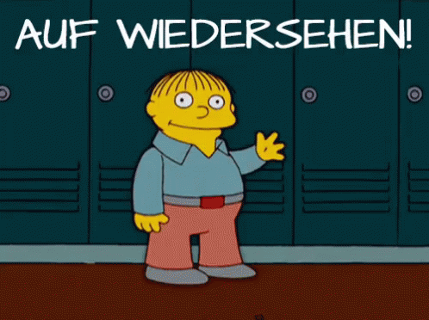
Vielen Dank!

